Slide 1

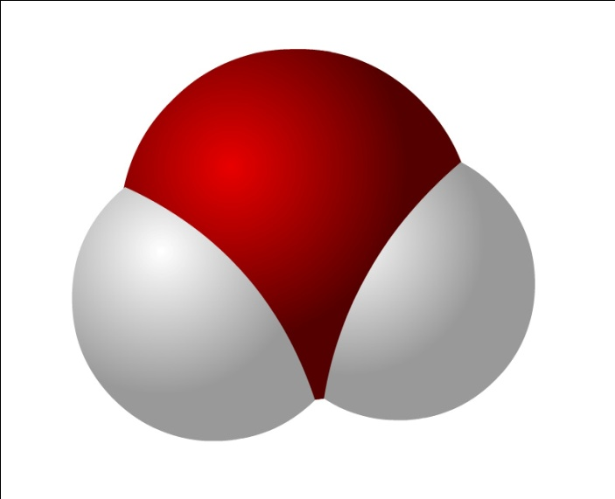
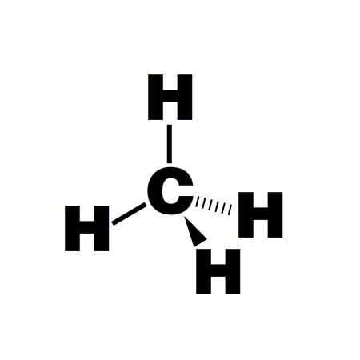
الموادّ الجزيئية
المبنى الفراغي وقطبية الجزيئات
مواضيع الدرس
موضوع الدرس 1 – المبنى الفراغي للجزيئات البسيطة
موضوع الدرس 2 – قطبية الجزيئات
- δ
O
+ δ

Slide 2
الصيغة البنائية الفراغية
الصيغة البنائية الفراغية هي صيغة تمثّل مبنى الجزيء في الفراغ، في مبنى ثلاثي الأبعاد، على سطح ثنائي الأبعاد.
مثال: الميثان في الرسم التوضيحي.
في رسم المبنى الفراغي:
الخطّ المستقيم يمثّل موقع الرباط في سطح الصفحة.
الخطّ المتقطّع يمثّل موقع الرباط تحت سطح الصفحة.
المثلّث المليء المطوّل يمثّل موقع الرباط فوق سطح الصفحة.
يُطلب من الطلاب في امتحان البجروت معرفة المباني الفراغية، ولا يُطلب منهم تحديدها.
يُطلب من الطلاب تحديد قطبية الجزيء حسب مبنى معطى (لجزيئات فيها ذرّة مركزية واحدة).
في حالة كانت فيها المباني غير معطاة يمكن الإجابة عن الأسئلة في هذا العرض بالاستعانة بموادّ مفتوحة!
الصيغة البنائية الفراغية للميثان

Slide 3
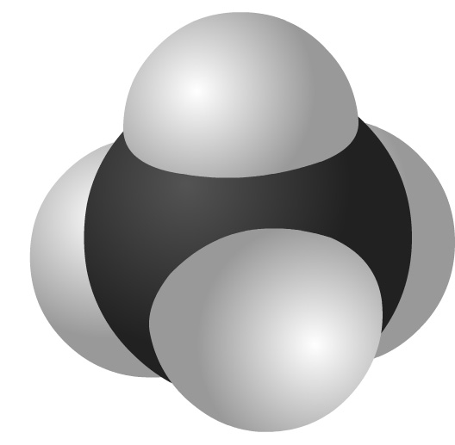
المبنى الفراغي للجزيئات- رباعي السطوح
مبنى رباعي السطوح ينتج عندما تتواجد حول الذرّة المركزية 4 أزواج من الإلكترونات الرابطة. أي عندما تتواجد 4 أربطة حول الذرّة المركزية. المبنى هو ثلاثي الأبعاد ويتكوّن في اغلب الأحيان عندما تكون الذرّة المركزية من المجموعة العمودية الرابعة (في الجدول الدوري).
أمثلة: CH₄ CCl₄ SiH₄ NH₄⁺
C
C
الميثان – كربون رباعي الهيدروجين

Slide 4
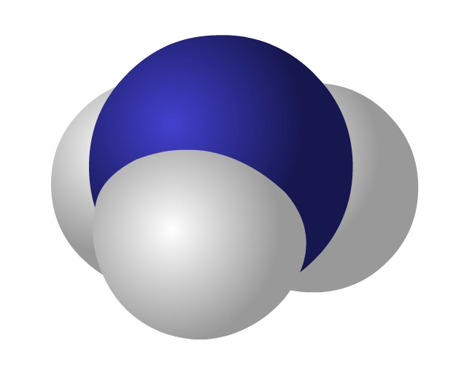
المبنى الفراغي- هرم ثلاثي
مبنى الهرم الثلاثي ينتج عندما تكون حول الذرّة المركزية 3 أربطة، وبالإضافة إلى ذلك زوج واحد من الإلكترونات غير الرابطة (n.b). يمكن تخيّل الهرم الثلاثي كمشتقّ من رباعي السطوح بعد إزالة إحدى الذرّات. إلكترونات الرباط الذي تمّت إزالته تبقى كزوج إلكترونات غير رابطة.
المبنى هو ثلاثي الأبعاد. يتكوّن في أغلب الأحيان عندما تكون الذرّة المركزية من المجموعة العمودية الخامسة (في الجدول الدوري).
أمثلة: NH₃ PH₃ NBr₃ OH₃⁺
N
N
الأمونيا- نيتروجين ثلاثي الهيدروجين

Slide 5
المبنى الفراغي - V مثنيّ
المبنى V المثنيّ ينتج عندما يكون حول الذرّة المركزية زوجان من الإلكترونات الرابطة وزوجان من الإلكترونات غير الرابطة. يمكن تخيّل هذا المبنى كرباعي سطوح أزيلت منه ذرّتان بدون إلكترونات رباطهما. إلكترونات الرباط تبقى كإلكترونات غير رابطة.
في حالات أخرى، كما في الرسم الذي في مركزه النيتروجين، أحد الرباطين هو مزدوج، ولذلك يبقى فقط زوج واحد من الإلكترونات غير الرابطة. المبنى هو ثنائي الأبعاد. يتكوّن في أغلب الأحيان عندما تكون الذرّة المركزية من المجموعة العمودية السادسة (في الجدول الدوري).
أمثلة: H₂O SCl₂ OI₂ H₂N₂
O
O
N
N
جزيء ماء

Slide 6
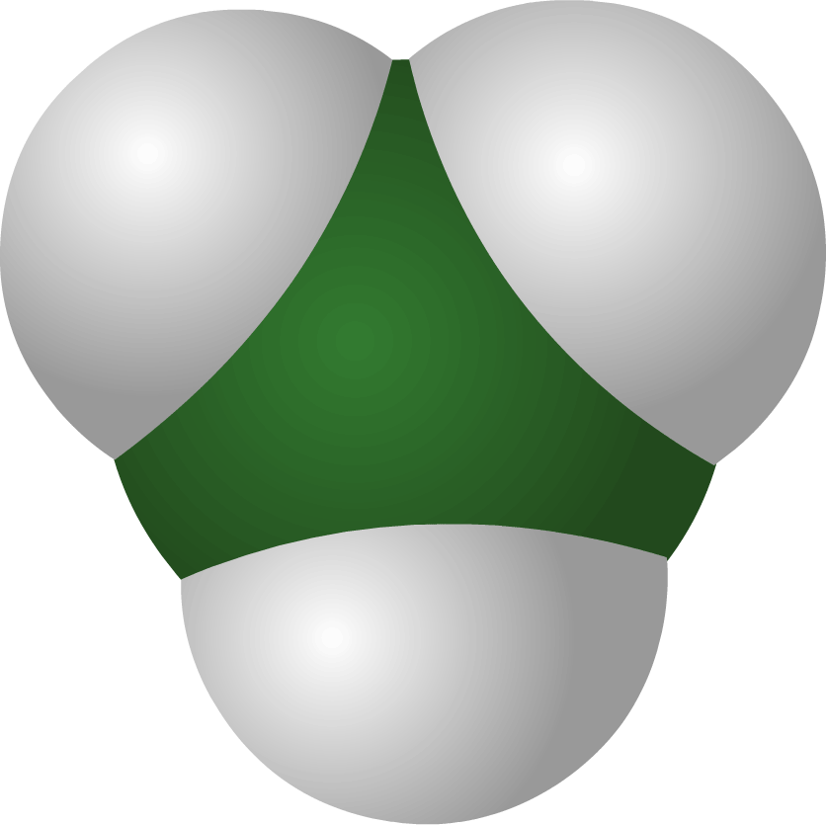
المبنى الفراغي- المثلث المستوي
مبنى المثلث المستوي ينتج عندما تكون حول الذرّة المركزية 3 أربطة فقط.
تنتظم الذرّات في مبنى مستوٍ وبزاوية مقدارها 120 درجة بين الأربطة، وجميعها متطابقة.
في حالة الكربون، أحد الأربطة مزدوج، ولذلك رغم وجود ثمانية أزواج من الإلكترونات حول الكربون، يكون المبنى مثلثًا مستويًا.
مبنى المثلث المستوي هو ثنائي الأبعاد، مستوٍ. يتكوّن في أغلب الأحيان عندما تكون الذرّة المركزية من المجموعة العمودية الثالثة أو الرابعة (في الجدول الدوري).
انتبهوا! البوريك في المركَّب BH₃ لم يُكمِل المستوى.
أمثلة: BH₃ CH₃⁺ HCO
B
C
B
بوريك ثلاثي الهيدروجين

Slide 7
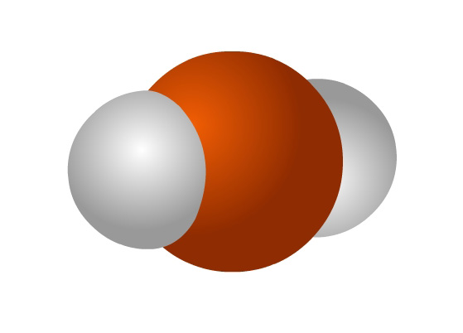
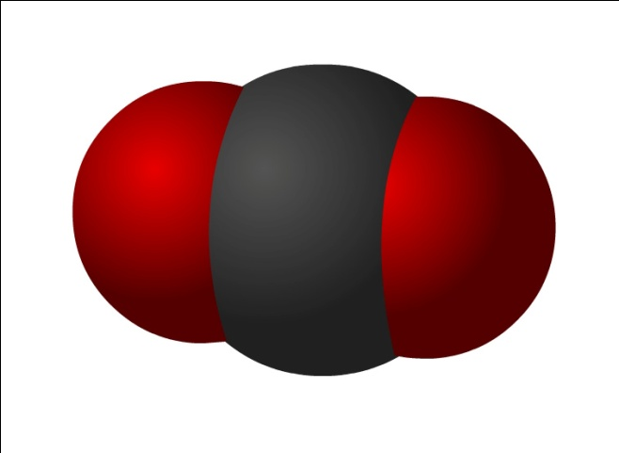
المبنى الفراغي- الخطّي
المبنى الخطّي ينتج عندما يكون حول الذرّة المركزية رباطان فقط، بدون إلكترونات غير رابطة. تنتظم الذرّات في مبنى خطّي مستقيم. يمكن أن تكون الأربطة أحادية أو مزدوجة أو حتّى ثلاثية.
المبنى أحادي الأبعاد، خطّي. يتكوّن عندما تكون الذرّة المركزية من المجموعة العمودية الثانية وكذلك من المجموعة العمودية الثالثة أو الرابعة (في الجدول الدوري).
أمثلة: CO₂ BeH₂ H₂C₂
Be
Be
C
C
C
ثاني أكسيد الكربون

Slide 8
تمرين: المبنى الفراغي للجزيئات البسيطة
السؤال 1:
ما هو المبنى الفراغي للجزيئات التالية:
CS₂ CH₂Cl₂ NI₃ H₂CO SH₂
تلميح: ارسموا أوّلاً صيغة تمثيل إلكترونية.

Slide 9
التمرّن على المبنى الفراغي للجزيئات البسيطة
السؤال 1:
ما هو المبنى الفراغي للجزيئات التالية:
CS₂ CH₂Cl₂ NI₃ H₂CO SH₂
الإجابة:
مبنى خطّي : رباطان مزدوجان حول الكربون، CS₂
رباعي السطوح : أربعة أربطة أحادية حول الكربون، CH₂Cl₂
هرم ثلاثي : ثلاثة أربطة أحادية وزوج إلكترونات غير رابطة، NI₃
مثلث مستوٍ : ثلاثة أربطة حول الكربون (أحدها مزدوج)، H₂CO
V مثنيّ : رباطان أحاديان وزوجان غير رابطين حول الكبريت، SH₂
C
C
N
C
S

Slide 10
تمرين: المبنى الفراغي للجزيئات
السؤال 2:
ما هو المبنى الفراغي للجزيئات التالية:
H₂C_{2 ,} H₄C₂ , HCN , H₂O₂ , H₂N₂
تلميح هامّ: في المباني المركّبة من عدّة ذرّات مركزية، يُحفَظ حول الذرّة المركزية مبناها وكأنّها ذرّة مركزية وحيدة.
مثال: C₂H₆ – لكلّ كربون 4 أربطة، لذلك يكون كلّ كربون في مركز مبنى رباعي سطوح. المبنى هو: مبنيا رباعي سطوح موصولان ببعضهما.

Slide 11
تمرين: المبنى الفراغي للجزيئات
السؤال 2:
ما هو المبنى الفراغي للجزيئات التالية :
H₂C_{2 ,} H₄C₂ , HCN , H₂O₂ , H₂N₂
الإجابة:
مبنى خطّي: حول كلّ كربون رباطان (أحدهما ثلاثي)، H-C≡C-H
مثلثان مستويان: حول كلّ كربون ثلاثة أربطة (أحدها مزدوج)، H₂C=CH₂
مبنى خطّي: حول الكربون رباطان، H-C≡N
مبنيا V مثنيّان: لكلّ أوكسجين رباطان وزوجا إلكترونات غير رابطة، H-O-O-H
مبنيا V مثنيّان : حول كلّ نيتروجين رباطان، أحدهما مزدوج والآخر أحادي، وزوج غير رابط، H-N=N-H

Slide 12
تمرين: المبنى الفراغي للأيونات
السؤال 3:
حدّدوا المبنى الفراغي للأيونات المركّبة التالية:
NH₄⁺ H₃O⁺ CH₃⁺ CH₃⁻ HO₂⁻
تلميح: ابدأوا برسم صيغة التمثيل الإلكترونية لمجموعة الذرّات، بافتراض أنّها متعادلة. إذا كانت مشحونة بشحنة موجبة، هناك حاجة لإنقاص إلكترون لتطبيق قاعدة الثمانيات (الأوكتات). إذا كانت مشحونة بشحنة سالبة، هناك حاجة لإضافة إلكترون لتحقيق القاعدة. بعد ذلك حدّدوا المبنى الفراغي للأيون المركّب.

Slide 13
تمرين: المبنى الفراغي للأيونات
السؤال 3:
حدّدوا المبنى الفراغي للأيونات المركّبة التالية:
NH₄⁺ H₃O⁺ CH₃⁺ CH₃⁻ HO₂⁻
الإجابة:
رباعي سطوح: NH₄⁺ حول النيتروجين أربعة أزواج إلكترونات رابطة.
هرم ثلاثي: H₃O⁺ حول الأوكسجين ثلاثة أزواج رابطة وزوج غير رابط.
مثلث مستوٍ: CH₃⁺ حول الكربون ثلاثة أزواج رابطة فقط.
هرم ثلاثي: CH₃⁻ حول الكربون ثلاثة أزواج رابطة وزوج غير رابط.
V مثنيّ HO₂⁻: حول الأوكسجين الذي في المركز زوجان رابطان وزوجان غير رابطين.
N
O
C
C
O
O

Slide 14

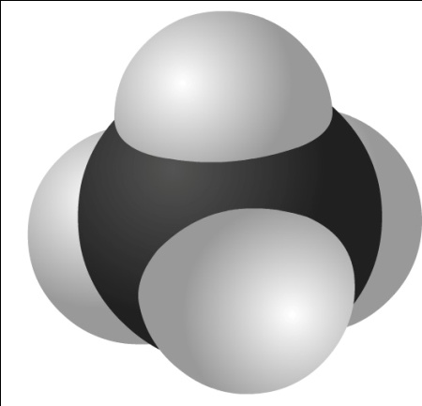
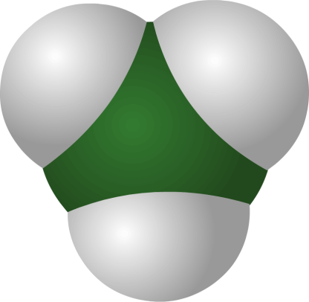
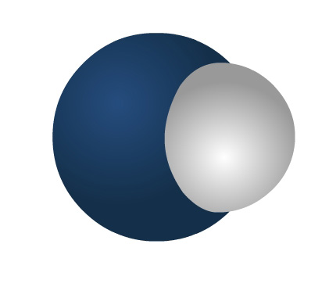
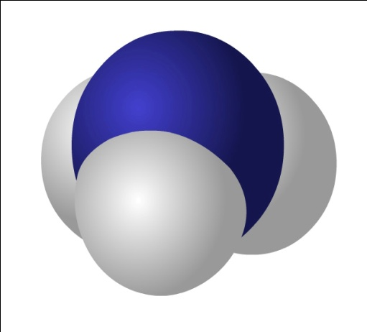

المبنى المتماثل للجزيء
المبنى المتماثل هو مبنى يمكن تمرير مستويات تماثل بكلّ الاتّجاهات عبر مركزه. (جهتا المبنى اللتان تتكوّنان بواسطة تقاطع كلّ مستوى تماثل، تتطابقان).
O
C
B
N
Cl - H
C
مبانٍ غير متماثلة: الجهة اليمنى في الجزيء لا تطابق الجهة اليسرى؛ القسم العلوي لا يطابق القسم السفلي.
مبانٍ متماثلة: الجهة اليمنى في الجزيء تطابق الجهة اليسرى؛ القسم العلوي يطابق القسم السفلي.

Slide 15

قطبية الجزيئات
قطبية الجزيء هي توزيع غير متساوٍ للشحنة الكهربائية في الجزيء. يُشار إلى القطبين اللذين يتكوّنان
بـِ δ- وَ δ+.
تنبع قطبية الجزيء من عدم تماثل في مبنى الجزيء:
أ. تماثل المبنى الفراغي للجزيء:
عندما يكون مبنى الجزيء غير متماثل، يكون الجزيء قطبيًا.
عندما يكون المبنى متماثلاً يكون الجزيء ليس قطبيًا.
ب. قطبية الأربطة:
مدى قطبية الأربطة يساهم في قطبية الجزيء.
كلّما كانت الأربطة أكثر قطبية، كان الجزيء غير المتماثل أكثر قطبية.
مثال: الجزيء :PH₃ رغم كون الأربطة غير قطبية، إلاّ أنّ الجزيء قطبي بمدى قليل.
وجود الإلكترونات الغير الرابطة على P يكوّن عليه شحنة جزئية سالبة.
ينتج مبنى غير متماثل. القطبية منخفضة لأنّ الأربطة ليست قطبية.
- δ
P
C
- δ
- δ
- δ
Cl H
+ δ
+ δ

Slide 16
مراحل العمل في تحديد قطبية الجزيء:
1. رسم صيغة تمثيل إلكترونية
2. تحديد/ الحصول على المبنى الفراغي
3. فحص تماثل المبنى
إذا كان المبنى غير متماثل، يكون الجزيء
قطبيًا
إذا كان المبنى متماثلاً، يكون الجزيء
ليس قطبيًا
مدى قطبية الأربطة يحدّد مدى قطبية الجزيء
4. نحدّد أين توجد -δ وأين توجد +δ على الجزيء حسب السالبية الكهربائية

Slide 17




قطبية الجزيئات
للإجمال:
المباني: رباعي السطوح والمثلث المستوي والخطّي، التي ذرّاتها المرتبطة بالذرّة المركزية متشابهة، هي متماثلة، ولذلك هي غير قطبية.
المبنيان: الهرم الثلاثي والـ V المثنيّ، حتّى عندما تكون ذرّاتها المرتبطة بالذرّة المركزية متشابهة، هما غير متماثلين، ولذلك هما قطبيان.
الذرّات غير المتشابهة المرتبطة بالذرّة المركزية، التي سالبيتها الكهربائية مختلفة، تكوّن دائمًا مبنى غير متماثل، ولذلك هي قطبية.
جزيئات قطبية (غير متماثلة)
مبانٍ غير قطبية (متماثلة وذرّات متطابقة حول الذرّة المركزية)
- δ
O
B
C
+ δ
- δ
N
- δ
Cl H
+ δ
C
+ δ

Slide 18
قطبية الجزيئات
السؤال 4:
اكتبوا صيغة تمثيل إلكترونية والمبنى الفراغي والقطبية لكلّ واحد من الجزيئات التالية:
CS₂ , PCl₃ , CH₂Br₂ , I₂O
تلميح: استعملوا مراحل العمل.

Slide 19
قطبية الجزيئات
اكتبوا صيغة تمثيل إلكترونية والمبنى الفراغي والقطبية لكلّ واحد من الجزيئات التالية:
CS₂ , PCl₃ , CH₂Br₂ , I₂O
الإجابة:
- δ
- δ
..
..
Br
O
..
S=C=S
P
C
- δ
+ δ
+ δ
خطّي
المبنى متماثل، والأربطة غير قطبية ولذلك
ليس قطبيًا
Br
هرم ثلاثي
الأربطة قطبية، والمبنى غير متماثل لذلك قطبي
+ δ
V مثنيّ
المبنى غير متماثل ولذلك قطبي
+ δ
رباعي السطوح
ذرّاته مختلفة، لا يوجد تماثل ولذلك قطبي

Slide 20
قطبية الجزيئات
السؤال 5:
اكتبوا صيغة تمثيل إلكترونية والمبنى الفراغي والقطبية لكلّ واحد من الجزيئات التالية:
F₂O , HCN, SiHI₃

Slide 21
تمرين لتحديد قطبية الجزيئات
السؤال 5:
اكتبوا صيغة تمثيل إلكترونية والمبنى الفراغي والقطبية لكلّ واحد من الجزيئات التالية:
F₂O , HCN, SiHI₃
الإجابات:
+ δ
..
..
+ δ
H
O
- δ
H-C≡N:
F
F
Si
- δ
- δ
I
I
V مثنيّ
الأربطة قطبية، المبنى غير متماثل، قطبي
I
خطّي
الذرّات التي حول الذرّة المركزية مختلفة، المبنى غير متماثل، ولذلك قطبي
رباعي السطوح
الذرّات التي حول الذرّة المركزية مختلفة، المبنى غير متماثل، ولذلك قطبي

Slide 22
المبنى الفراغي وقطبية الجزيئات
إجمال:
يجب معرفة خمسة أنواع من المباني الفراغية للجزيئات
تتأثّر قطبية الجزيئات بقطبية الأربطة وبمبناها الفراغي
مصطلحات هامّة:
تماثل، المبنى الفراغي للجزيء، رباعي السطوح، الهرم الثلاثي، مبنى V مثنيّ، المثلث المستوي، الخطّي، قطبية الجزيء

